Slide 1


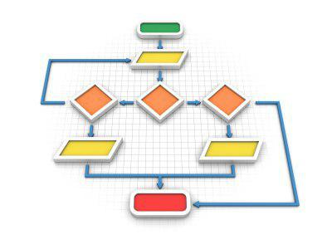

По-сложни проверки
Вложени if конструкции и по-сложни логически условия
проверки
СофтУни
трейнърски екип
Софтуерен университет
http://softuni.bg

Slide 2
Have a Question?
sli.do #TODO

Slide 3

Съдържание
1. Вложени проверки
2. По-сложни проверки
Логическо "и", "или", отрицание и приоритет на условия
3. Switch-case конструкция

Slide 4



Вложени проверки
If-конструкции, вложени една в друга

Slide 5
Вложени проверки
Конструкциите if-else могат да се влагат една в друга:
Само при изпълнение на първото условие се преминава към вложената проверка
Вложена if конструкция
if (condition1) {
cout << "condition1 valid" << endl;
if (condition2)
cout << "condition2 valid" << endl;
else
cout << "condition2 not valid" << endl;
}

Slide 6
Обръщение според възраст и пол – условие
Напишете програма, която:
Чете от потребителя:
Възраст
Пол
Принтира обръщение според въведеното, както е показано на схемата (в следващия слайд)
Примерен вход и изход:
12
f
Miss
16
m
Mr.

Slide 7
Обръщение според възраст и пол – условие (2)
Read age
Read gender
Gender equals "f"
true
false
age < 16
age < 16
true
false
true
false
Print "Miss"
Print "Ms."
Print "Master"
Print "Mr."

Slide 8

Решение: Обръщение според възраст и пол
#include <iostream>
#include <string>
using namespace std;
int main() {
double age;
string gender;
cin >> age >> gender;
Тестване на решението: https://judge.softuni.bg/Contests/Practice/Index/531#0

Slide 9
if (gender == "m") {
if (age < 16)
cout << "Master";
else if (age >= 16)
cout << "Mr.";
}
else if (gender == "f")
{
if (age < 16)
cout << "Miss";
else if (age >= 16)
cout << "Ms.";
}
}
Тестване на решението: https://judge.softuni.bg/Contests/Practice/Index/531#0

Slide 10
Квартално магазинче – условие
Напишете програма, която:
Чете от потребителя:
Име на продукт
Град
Количество
Пресмята цената му спрямо таблицата:
град / продукт | coffee | water | beer | sweets | peanuts
Sofia | 0.50 | 0.80 | 1.20 | 1.45 | 1.60
Plovdiv | 0.40 | 0.70 | 1.15 | 1.30 | 1.50
Varna | 0.45 | 0.70 | 1.10 | 1.35 | 1.55

Slide 11
Квартално магазинче – условие (2)
Примерен вход и изход:
coffee
Varna
2
0.9
peanuts
Plovdiv
1
1.5
beer
Sofia
6
7.2

Slide 12
Решение: Квартално магазинче
#include <iostream>
#include <string>
using namespace std;
int main() {
string product, town;
double quantity;
cin >> product >> town >> price;
Тестване на решението: https://judge.softuni.bg/Contests/Practice/Index/531#1

Slide 13
Решение: Квартално магазинче (2)
if (town == "Sofia"){
if (product == "coffee")
cout << quantity * 0.5 << endl;
// TODO: finish the checks for all the products…
else if(town == "Varna")
// TODO: finish the checks for all the products…
else if(town == "Plovdiv")
// TODO: finish the checks for all the products…
Тестване на решението: https://judge.softuni.bg/Contests/Practice/Index/531#1

Slide 14
По-сложни проверки
&&, || , !
Булеви оператори

Slide 15
Булеви оператори
Оператори, които комбинират или изключват условия
Връщат булеви резултат (true или false)
"&&" - И
"||" - ИЛИ
"!" - ОТРИЦАНИЕ
true
true
false
true
false
Вярност на двете условия
Вярност на
едното или другото
условие
Отрицание на условие

Slide 16
Логическо "И"
Проверява изпълнението на няколко условия едновременно
Пример: проверка дали число е едновременно:
по-голямо от 5 и по-малко от 10
четно
&&
int a;
cin >> a;
if (a > 5 && x < 10 && a % 2 == 0) …

Slide 17
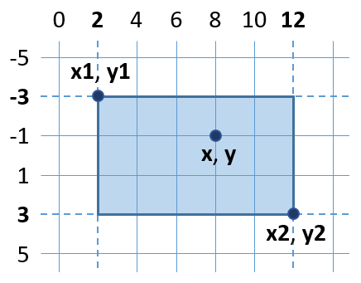
Точка в правоъгълник - условие
Напишете програма, която:
Проверява дали точка е вътрешна за даден правоъгълник
Точка е вътрешна, ако е едновременно:
надясно от лявата му страна
наляво от дясната му страна
надолу от горната му страна
нагоре от долната му страна

Slide 18
Точка в правоъгълник - решение
double x, x1 …;
cin >> x, x1 …;
// TODO: Read the coordinates of the points …
if (x >= x1 && x <= x2 && y >= y1 && y <= y2)
cout << "Inside" << endl;
else
cout << "Outside" << endl;
Тестване на решението: https://judge.softuni.bg/Contests/Practice/Index/531#2

Slide 19
Логическо "ИЛИ"
Проверява дали е изпълнено поне едно измежду няколко условия
Пример: проверка дали въведената дума е:
"Example" или "Demo"
||
#include <string>
string word;
cin >> word;
if (word == "Example" || word == "Demo") …

Slide 20
Плод или зеленчук - условие
Напишете програма, която:
Проверява дали въведеният вход от потребителя е плод или зеленчук измежду изброените:
Плодове: banana, apple, kiwi, cherry, lemon, grapes
Зеленчуци: tomato, cucumber, pepper, carrot
Извежда "vegetable","fruit" или "unknown"
Примерен вход и изход:
lemon
fruit
carrot
vegetable
java
unknown

Slide 21
Плод или зеленчук - решение
string food;
cin >> food;
if (food == "banana" ||
food == "apple" ||
food == "kiwi" ||
food == "cherry" ||
food == "lemon" ||
food == "grapes")
{
cout << "fruit" << endl;
}
Тестване на решението: https://judge.softuni.bg/Contests/Practice/Index/531#3

Slide 22
Плод или зеленчук - решение
else if (food == "tomato" ||
food == "cucumber" || food == "pepper" ||
food == "carrot")
{
cout << "vegetable" << endl;
}
else {
cout << "unknown" << endl;
}
Тестване на решението: https://judge.softuni.bg/Contests/Practice/Index/531#3

Slide 23
Приоритет на условия
Чрез скоби ( ) можем да приоритизираме условия
Пример:
Проверка дали число е в диапазона [100… 200] или е равно на 0
int a = 5;
cout << a << endl;
if ((a >= 100 && a <= 200) || a == 0) {
cout << "In range" << endl;
}

Slide 24
Логическо отрицание
Проверява дали не е изпълнено дадено условиe
Пример:
Проверка дали число е по-голямо от 10 и е четно:
!
bool is_valid = (number > 10) && (number % 2 == 0);
if (!is_valid)
cout << "Invalid" << endl;

Slide 25
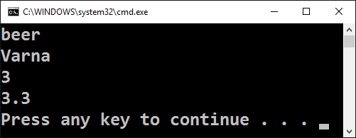
По-сложни проверки
Работа на живо в клас (лаб)

Slide 26
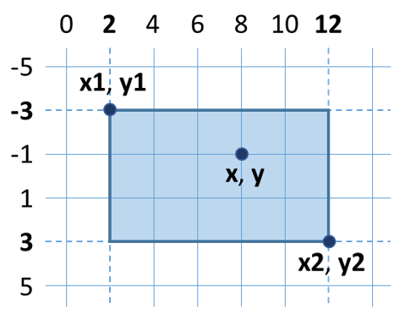
Точка върху страна на правоъгълник - условие
Напишете програма, която:
Чете 6 десетични числа x1, y1, x2, y2, x и y
Извежда дали точката е:
върху страна от правоъгълника ("Border")
в или извън правоъгълника ("Inside/Outside")
Примерен вход и изход:
2
-3
12
3
8
-1
Inside / Outside
2
-3
12
3
12
-1
Border

Slide 27
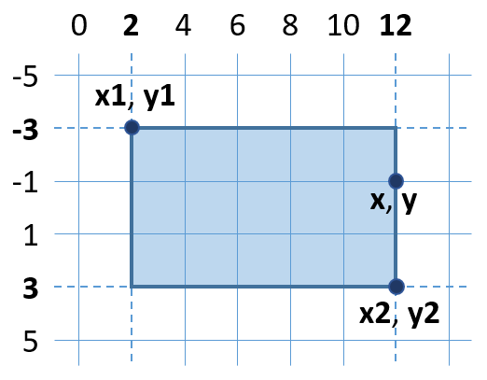
Точка върху страна на правоъгълник - решение
Точка лежи върху някоя от страните на правоъгълник, ако:
x съвпада с x1 или x2 и същевременно y е между y1 и y2 или
y съвпада с y1 или y2 и същевременно x е между x1 и x2
if (((x == x1 || x == x2) &&
(y >= y1) && (y <= y2)) ||
((y == y1 || y == y2) &&
(x >= x1) && (x <= x2))) {
cout << "Border" << endl;
}
else {
cout << "Inside / Outside" << endl;
}

Slide 28
Опростяване на логически условия
Предходното условие може да се опрости ето така:
bool on_left_side = (x == x1) && (y >= y1) && (y <= y2);
bool on_right_side = (x == x2) && (y >= y1) && (y <= y2);
bool on_up_side = (y == y1) && (x >= x1) && (x <= x2);
bool on_down_side = (y == y2) && (x >= x1) && (x <= x2);
if (on_left_side || on_right_side || on_up_side || on_down_side) {
cout << "Border" << endl;
}
else {
cout << "Inside / Outside" << endl; }
Тестване на решението: https://judge.softuni.bg/Contests/Practice/Index/531#5

Slide 29
Магазин за плодове – условие
Напишете програма, която:
Чете потребителски вход:
Продукт
Ден
Количество
Извежда сумата, която трябва да се заплати според деня и продукта

Slide 30
Магазин за плодове – условие (2)
В работни дни продава на следните цени:
В почивни дни цените са по-високи:
Примерен вход и изход:
плод | banana | apple | orange | grapefruit | kiwi | pineapple | grapes
цена | 2.50 | 1.20 | 0.85 | 1.45 | 2.70 | 5.50 | 3.85
плод | banana | apple | orange | grapefruit | kiwi | pineapple | grapes
цена | 2.70 | 1.25 | 0.90 | 1.60 | 3.00 | 5.60 | 4.20
apple
Tuesday
2
2.40
orange
Sunday
3
2.70

Slide 31
Магазин за плодове - решение
if (day == "saturday" || day == "sunday") {
if (fruit == "banana")
cout << fixed << setprecision(2)
<< quantity * 2.70 << endl;
else if (fruit == "apple")
cout << fixed << setprecision(2)
<< quantity * 1.25 << endl;
// TODO: check the other fruits …
}
Тестване на решението: https://judge.softuni.bg/Contests/Practice/Index/531#6

Slide 32
Магазин за плодове - решение (2)
else if (day == "monday" ||
day == "tuesday" ||
day == "wednesday" ||
day == "thursday" ||
day == "friday")
{
if (fruit == "banana")
cout << fixed << setprecision(2)
<< quantity * 2.50 << endl;
// TODO: check the other fruits …
}
Тестване на решението: https://judge.softuni.bg/Contests/Practice/Index/531#6

Slide 33
Търговски комисионни - условие
Напишете програма, която:
Чете от потребителя:
Град
Обем на продажби (десетично число)
Изчислява комисионната, която дадена фирма дава на търговците според града и обема на продажбите
Извежда стойността на комисионната, закръглена до 2 цифри след десетичната запетая

Slide 34
Търговски комисионни – условие (2)
Примерен вход и изход:
Град / цена | 0 ≤ s ≤ 500 | 500 < s ≤ 1 000 | 1 000 < s ≤ 10 000 | s > 10 000
Sofia | 5% | 7% | 8% | 12%
Varna | 4.5% | 7.5% | 10% | 13%
Plovdiv | 5.5% | 8% | 12% | 14.5%
Plovdiv
499.99
27.50

Slide 35
Търговски комисионни - решение
string city;
double sales;
cin >> city >> sales;
double comission = 0;
if (city != "Sofia" &&
city != "Varna" &&
city != "Plovdiv" ||
sales < 0)
{
cout << "error" << endl;
}
#include <iomanip>
Тестване на решението: https://judge.softuni.bg/Contests/Practice/Index/531#7

Slide 36
Търговски комисионни - решение
else {
if (city == "Sofia") {
if (sales >= 0 && sales <= 500)
comission = 0.05;
else if (sales > 500 && sales <= 1000)
comission = 0.07;
// TODO: check the other price ranges …
}
Тестване на решението: https://judge.softuni.bg/Contests/Practice/Index/531#7

Slide 37
Търговски комисионни - решение
else if (city == "Varna")
// TODO: check the price ranges …
else if (city == "Plovdiv")
// TODO: check the price ranges …
cout << fixed << setprecision(2)
<< comission * sales << endl;
Тестване на решението: https://judge.softuni.bg/Contests/Practice/Index/531#7

Slide 38
Вид животно - условие
Напишете програма, която:
Чете от потребителя дума (животно)
Възможен вход: "dog", "crocodile", "tortoise", "snake":
Извежда вида на животно според името му
Бозайник – "mammal"
Влечуго – "reptile"
Други – "unknown"
Примерен вход и изход:
dog
mammal
car
unknown

Slide 39
Вид животно - решение
string animal;
cin >> animal;
if (animal == "dog")
cout << "mammal" << endl;
else if (animal == "snake" ||
animal == "crocodile" ||
animal == "tortoise")
cout << "reptile" << endl;
else
cout << "unknown" << endl;
Тестване на решението: https://judge.softuni.bg/Contests/Practice/Index/531#9

Slide 40
Условна конструкция Switch-case
switch (…)
case …?
По-доброто If-Else-If-Else?

Slide 41
Условна конструкция Switch-case
Работи като поредица if/else-if/else-if…
switch (...){
case …:
//code
break;
case …:
//code
break;
default:
//code
break;
}
Изброяване на условия (стойности) за проверката
Условието в switch-case е стойност
Код, който ще се изпълни, ако няма дефинирано условие

Slide 42
Множество случаи в Switch-case
Чрез switch-case, можем да изпълняваме един и същ код за множество условия
Кодът ще се изпълни за някое от трите условия в серията
switch (...) {
case ... :
case ... :
casе ... :
//код
break;
default:
//код
break;
}

Slide 43
Ден от седмицата - условие
Напишете програма, която:
Чете цяло число въведено от потребителя
Извежда деня от седмицата с текст (на английски) според въведеното число (1…7)
Извежда "Error!", ако числото не е в диапазона
Примерен вход и изход:
1
Monday
4
Thursday

Slide 44
Ден от седмицата - решение
int day;
cin >> day;
switch (day)
{
case 1: cout << "Monday" << endl; break;
case 2: cout << "Tuesday" << endl; break;
…
case 7: cout << "Sunday" << endl; break;
default: cout << "Error!" << endl; break;
}
Тестване на решението : https://judge.softuni.bg/Contests/Practice/Index/531#8

Slide 45
По-сложни проверки
Работа на живо в клас (лаб)

Slide 46

Какво научихме днес?
Вложени проверки:
По-сложни проверки с &&, ||, ! и ()
if (condition1)
{
if (condition2) …
else …
}
if ((x == left || x == right) && y >= top && y <= bottom)
{ cout << "Point on the left or right side." << endl; }

Slide 47
Какво научихме днес? (2)
Switch-case конструкция
switch (...){
case …:
//code
break;
case …:
//code
break;
default:
//code
break;
}

Slide 48









По-сложни проверки
https://softuni.bg/courses/programming-basics/

Slide 49

Лиценз
Настоящият курс (слайдове, примери, видео, задачи и др.) се разпространяват под свободен лиценз "Creative Commons Attribution-NonCommercial-ShareAlike 4.0 International"
Благодарности: настоящият материал може да съдържа части от следните източници
Книга "Основи на програмирането със C#" от Светлин Наков и колектив с лиценз CC-BY-SA

Slide 50




Безплатни обучения в СофтУни
Фондация "Софтуерен университет" – softuni.org
Софтуерен университет – качествено образование, професия и работа за софтуерни инженери
softuni.bg
СофтУни @ Facebook
facebook.com/SoftwareUniversity
СофтУни форуми – forum.softuni.bg

